Slide 1
Kako povezati virtualni i stvarni svijet:
izvještaj o primjeni proširene stvarnosti u osnovnoškolskom obrazovanju
CUC2016
Manuela Kajkara, Neven Drljević, Ivica Botički
Fakultet elektrotehnike i računarstva, Sveučilište u Zagrebu

Slide 2
AR i ARLE
engl. Augmented Reality, AR – Proširena stvarnost
engl. Augmented Reality Learning Experience = ARLE
Inovativni doživljaj → angažiranost, motiviranost
Princip dizajna ARLE-a (Cuendet i dr.):
Integracija, osnaživanje, svijest, fleksibilnost, minimalizam
S. Cuendet, Q. Bonnard, S. Do-Lenh, and P. Dillenbourg, “Designing augmented reality for the classroom,” Comput. Educ., vol. 68, no. 0, pp. 557–569, Oct. 2013.

Slide 3
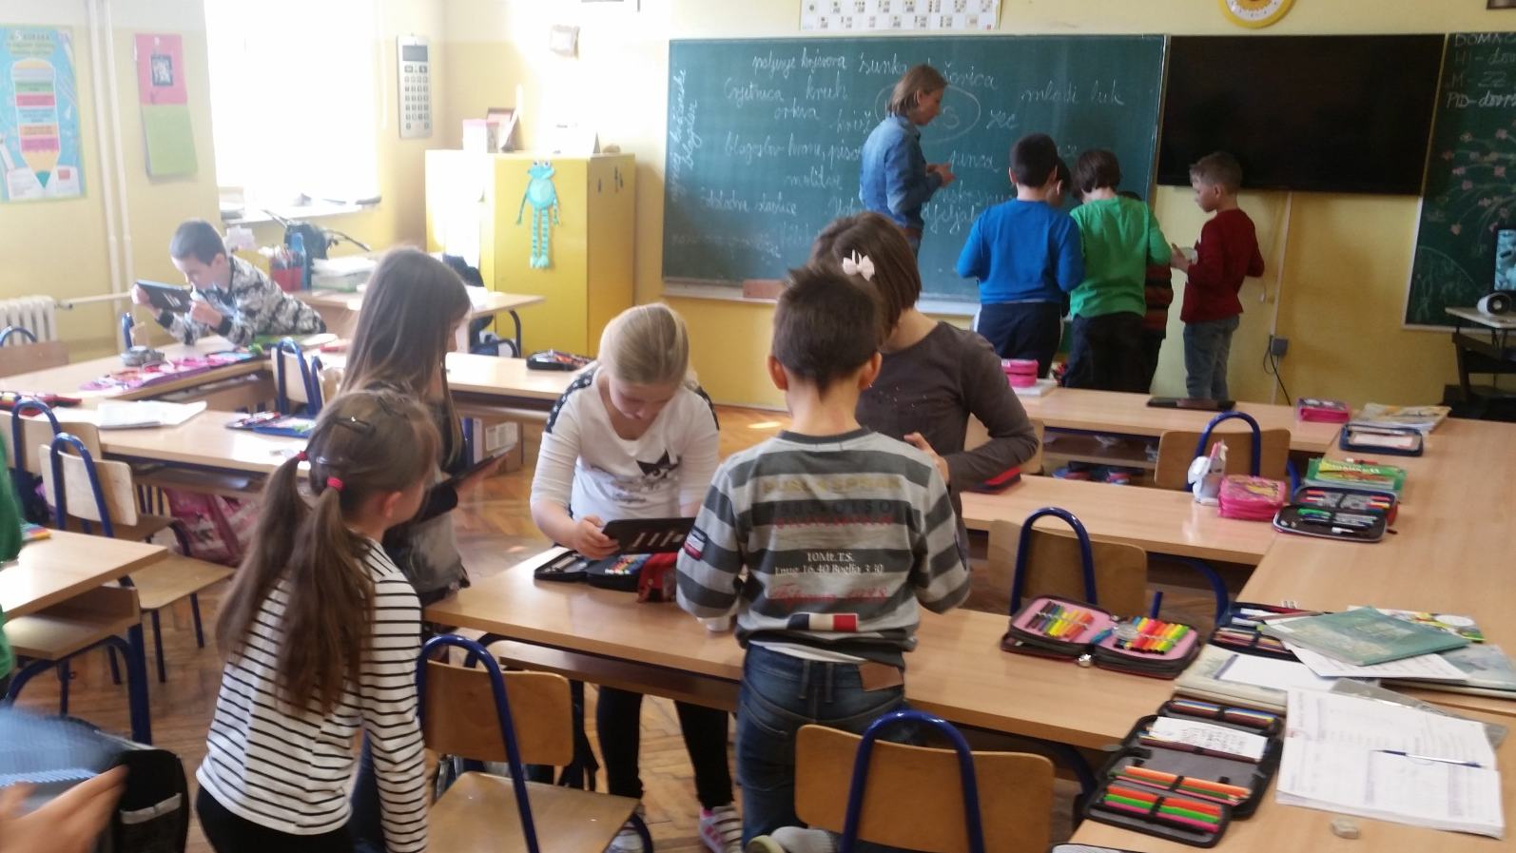
Sudionici i okolina
OŠ Trnjanska
Dva prva razreda i jedan drugi razred

Slide 4
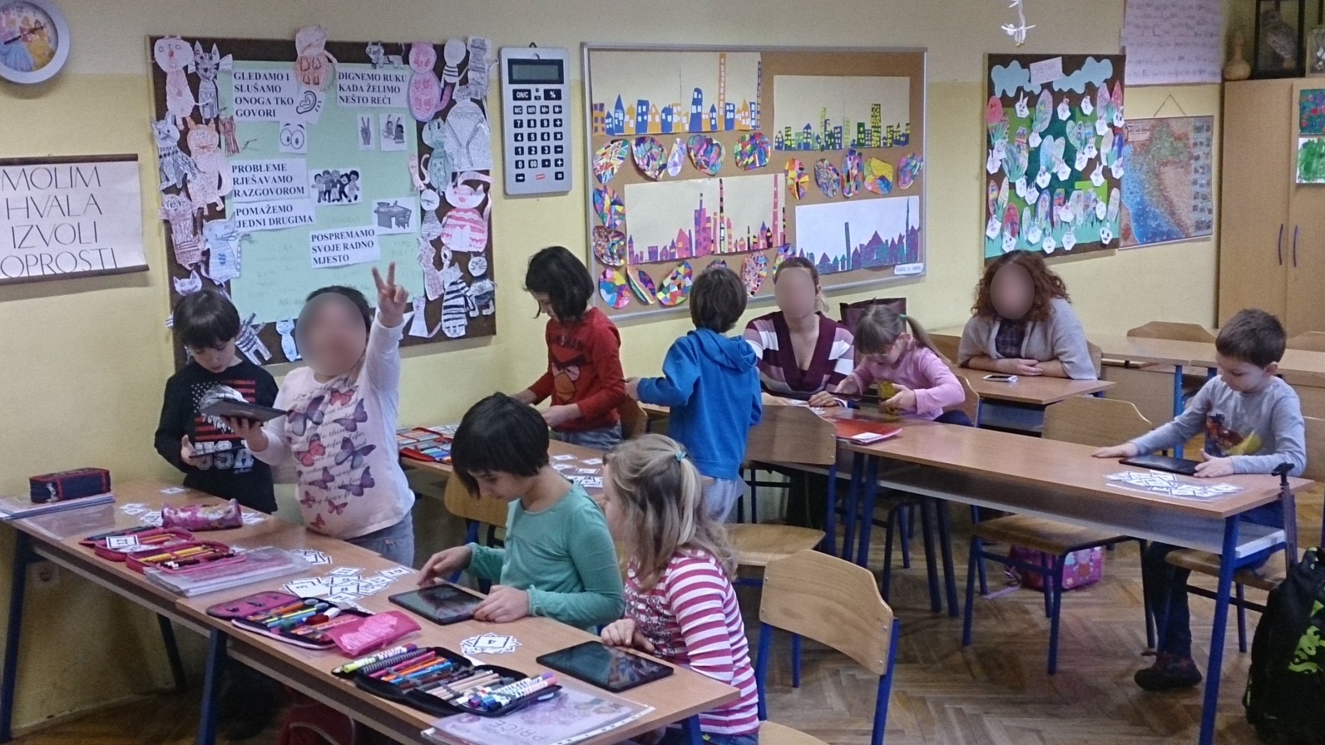
Sudionici i okolina
Tijek
Priprema tableta – instalacija, Internet veza
Podjela tableta
Uvod
Upute za rad
1 serija – 5 zadataka
Kraj?

Slide 9
AR.math

Slide 11
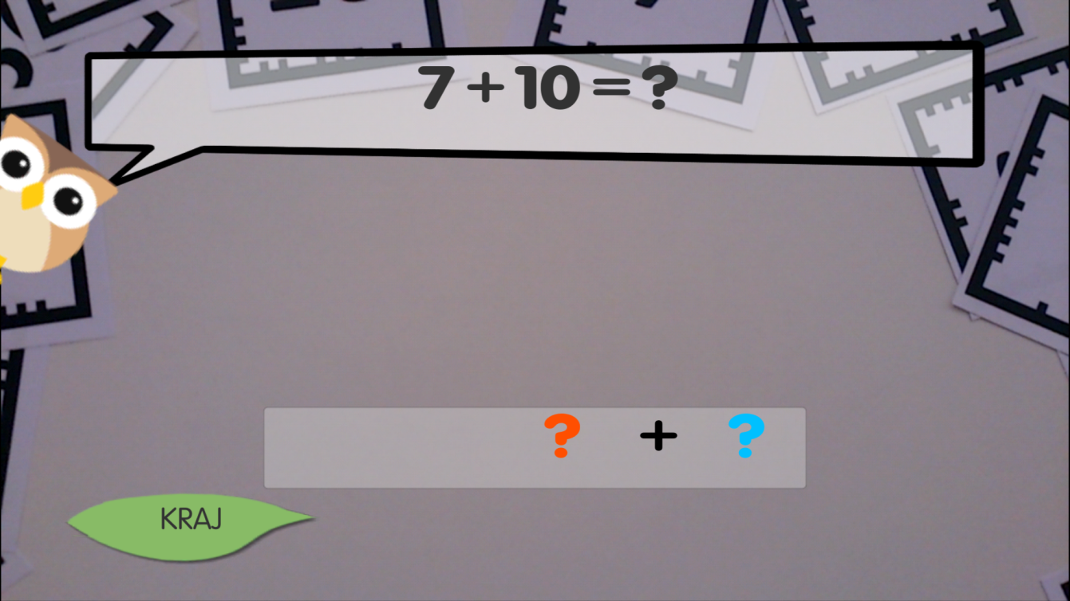

Slide 13
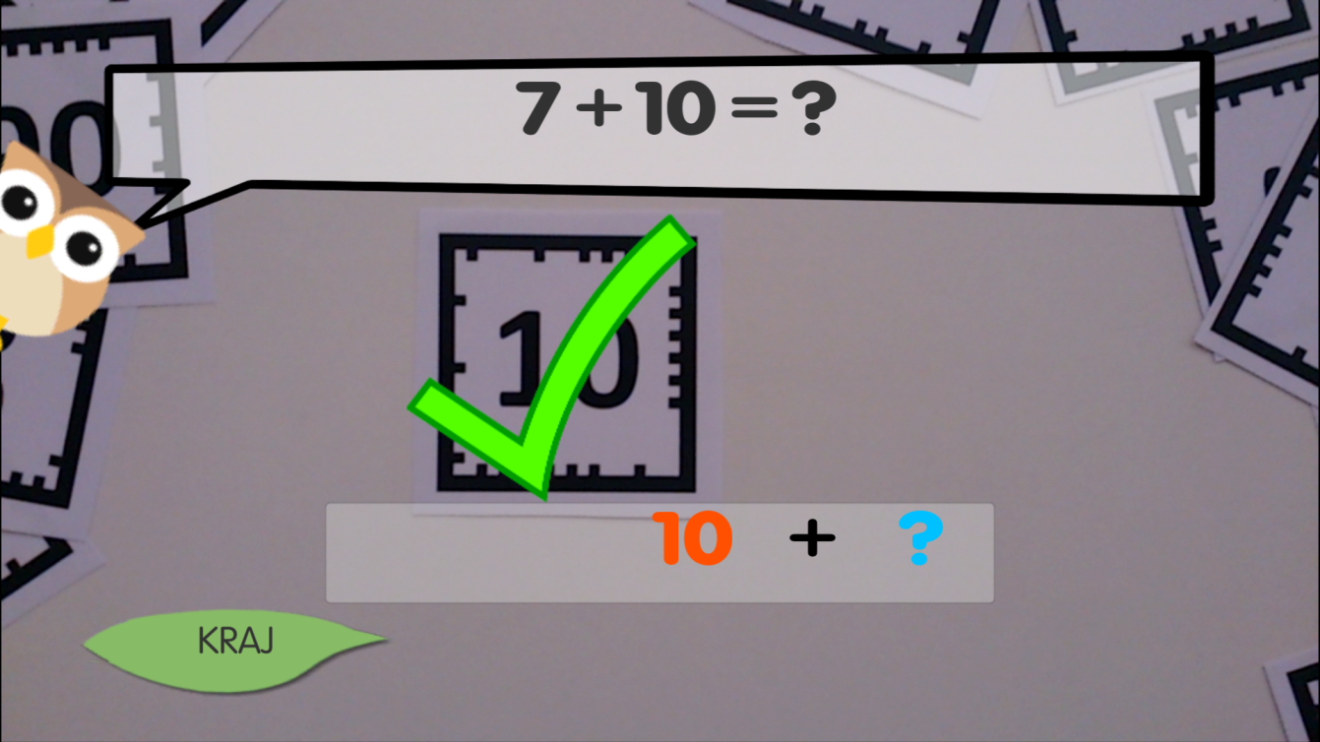

Slide 15
AR.shapes

Slide 20
Mehanizmi prikupljanja podataka
Suglasnost roditelja
Pozadinski podaci
Stupnjevani: slabo, srednje, jako
Odgovori se bilježe
Eksperimenti se snimaju

Slide 21
Pozadinski podaci
Učenik | Angažiranost | Socio-ekonomski status | Radne navike | Podrška obitelji | Napomene učiteljice
a1 | Slaba | Nizak | Srednje | Mala | -
a2 | Srednja | Visok | Dobre | Velika | Prosječan
a3 | Srednja | Nizak | Srednje | Mala | -
a4 | Srednja | Srednji | Dobre | Velika | Prosječan
a5 | Jaka | Visok | Dobre | Velika | Iznadprosječna
a6 | Slaba | Nizak | Loše | Mala | -
a7 | Srednja | Srednji | Loše | Srednja | ADHD
a8 | Srednja | Visok | Loše | Velika | ADHD

Slide 22
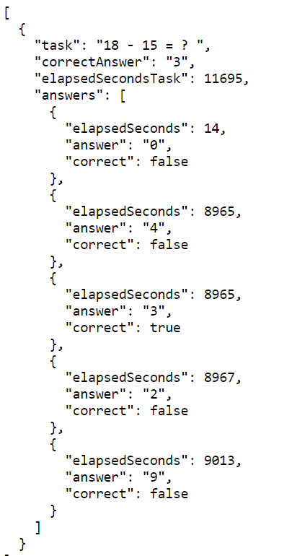
Podaci prikupljeni iz AR modula
 |  |  | Broj zadataka |  |  | Broj pokušaja |  |  |  |  | Vrijeme
Datum | Eksperiment | Razred | AVG | MIN | MAX | AVG | MIN(uk) | MAX(uk) | MIN | MAX | AVG | MIN | MAX
10.3.2016 | AR.math | 1.b | 14,24 | 2 | 38 | 94 | 3 | 460 | 1 | 20 | 0:09:13 | 0:00:44 | 0:13:47
11.3.2016 | AR.math | 2. | 19,81 | 1 | 50 | 79,67 | 2 | 447 | 1 | 20 | 0:13:06 | 0:00:00 | 0:18:47
17.3.2016 | AR.math | 1.a | 14,76 | 6 | 38 | 29,41 | 11 | 99 | 1 | 11 | 0:11:39 | 0:05:11 | 0:30:22
17.3.2016 | AR.shapes | 2. | 32,41 | 9 | 58 | 79,14 | 17 | 136 | 1 | 5 | 0:24:29 | 0:12:06 | 0:33:39
10.5.2016 | AR.shapes – P. znakovi | 2. | 12,09 | 1 | 31 | 31,3 | 2 | 84 | 1 | 6 | 0:07:09 | 0:00:34 | 0:15:18
12.5.2016 | AR.shapes - Životinje | 1.b | 12,06 | 5 | 30 | 29,44 | 10 | 81 | 1 | 4 | 0:06:22 | 0:02:46 | 0:12:38
12.5.2016 | AR.shapes - Životinje | 1.a | 12,06 | 1 | 30 | 27,47 | 2 | 67 | 1 | 4 | 0:07:18 | 0:00:42 | 0:13:35
6.6.2016 | AR.math | 1.b | 19,18 | 9 | 51 | 103 | 13 | 543 | 1 | 20 | 0:08:04 | 0:02:55 | 0:16:30
6.6.2016 | AR.math | 1.a | 19,71 | 7 | 46 | 51,47 | 13 | 196 | 1 | 16 | 0:09:16 | 0:03:05 | 0:18:58
6.6.2016 | AR.math | 2. | 19,71 | 7 | 46 | 51,47 | 13 | 196 | 1 | 16 | 0:09:16 | 0:03:05 | 0:18:58
7.6.2016 | AR.shapes - Ljeto | 2. | 30,81 | 9 | 71 | 75,44 | 22 | 162 | 1 | 5 | 0:10:21 | 0:02:39 | 0:16:10
8.6.2016 | AR.shapes - Recikliranje | 1.a | 9,07 | 4 | 25 | 23,29 | 10 | 62 | 1 | 4 | 0:06:48 | 0:02:14 | 0:14:01

Slide 23
Broj Događaja | Događaji
Eksperimenti | kolaboracija | traženje pomoći - učitelj | trčanje | interakcija | hvaljenje | kompetitivnost | dosada | svađa | Ukupno
10.5.2016 | 19 | 4 | 7 | 6 | 4 |  | 3 |  | 50
AR.shapes – P. znakovi | 19 | 4 | 7 | 6 | 4 |  | 3 |  | 50
2. | 19 | 4 | 7 | 6 | 4 |  | 3 |  | 50
12.5.2016 | 17 | 20 | 16 | 4 | 12 | 1 | 1 | 9 | 94
AR.shapes - Životinje | 17 | 20 | 16 | 4 | 12 | 1 | 1 | 9 | 94
1.a | 17 | 16 | 8 | 4 | 4 | 1 |  |  | 56
1.b |  | 4 | 8 |  | 8 |  | 1 | 9 | 38
23.5.2016 | 24 | 18 | 4 | 10 | 10 | 11 | 5 | 4 | 87
AR.shapes - Recikliranje | 24 | 18 | 4 | 10 | 10 | 11 | 5 | 4 | 87
2. | 24 | 18 | 4 | 10 | 10 | 11 | 5 | 4 | 87
6.6.2016 | 16 | 27 | 1 | 12 | 11 |  | 10 |  | 99
AR.math + scaffolding | 16 | 27 | 1 | 12 | 11 |  | 10 |  | 99
1.a | 12 | 18 | 1 | 12 | 10 |  | 4 |  | 73
1.b | 4 | 9 |  |  | 1 |  | 6 |  | 26
7.6.2016 | 16 | 13 | 20 | 11 | 4 | 19 | 3 | 1 | 101
AR.shapes - Ljeto | 16 | 13 | 20 | 11 | 4 | 19 | 3 | 1 | 101
2. | 16 | 13 | 20 | 11 | 4 | 19 | 3 | 1 | 101
8.6.2016 | 6 | 3 | 2 | 4 | 1 |  | 5 | 9 | 33
AR.shapes - Recikliranje | 6 | 3 | 2 | 4 | 1 |  | 5 | 9 | 33
1.a | 6 | 3 | 2 | 4 | 1 |  | 5 | 9 | 33
Ukupno | 98 | 85 | 50 | 47 | 42 | 31 | 27 | 23 | 464
Kolaboracija (98)
Traženje pomoći – učitelj (85)
Trčanje (50)
Interakcija (47)
Hvaljenje (42)
Kompetitivnost (31)
Dosada (27)
Svađa (23)

Slide 24
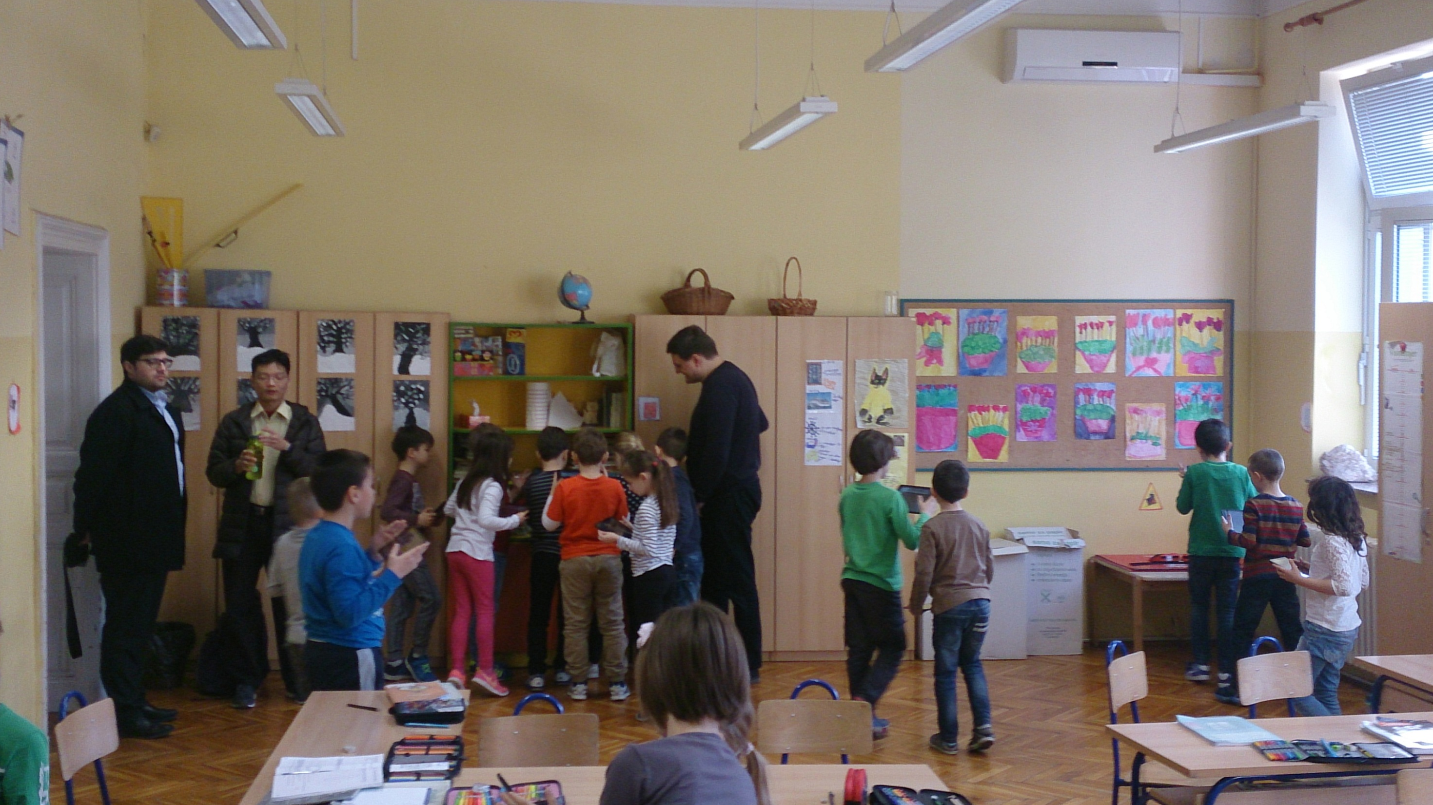
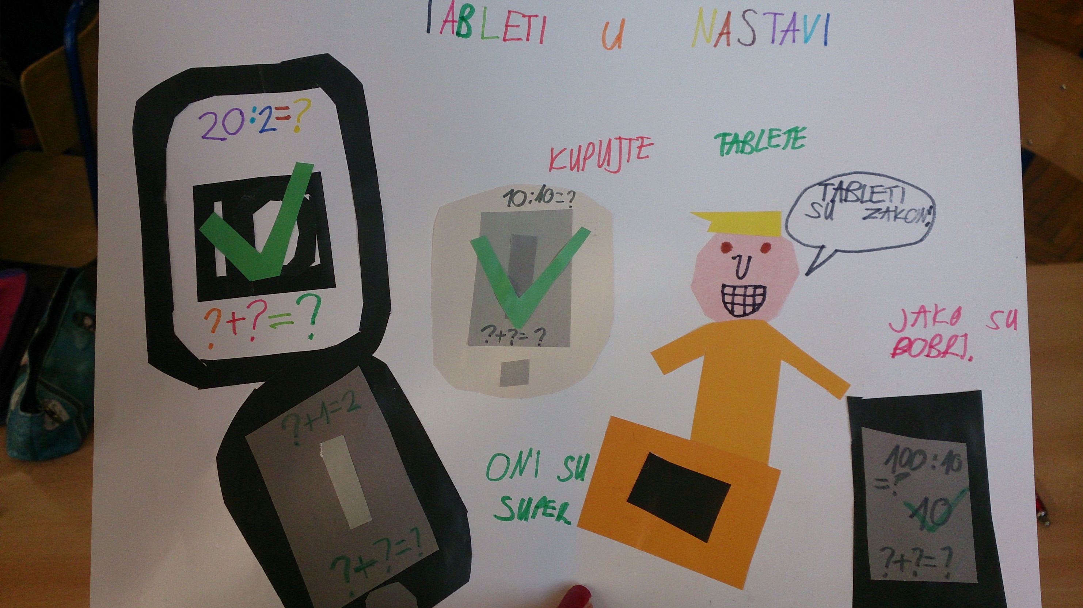
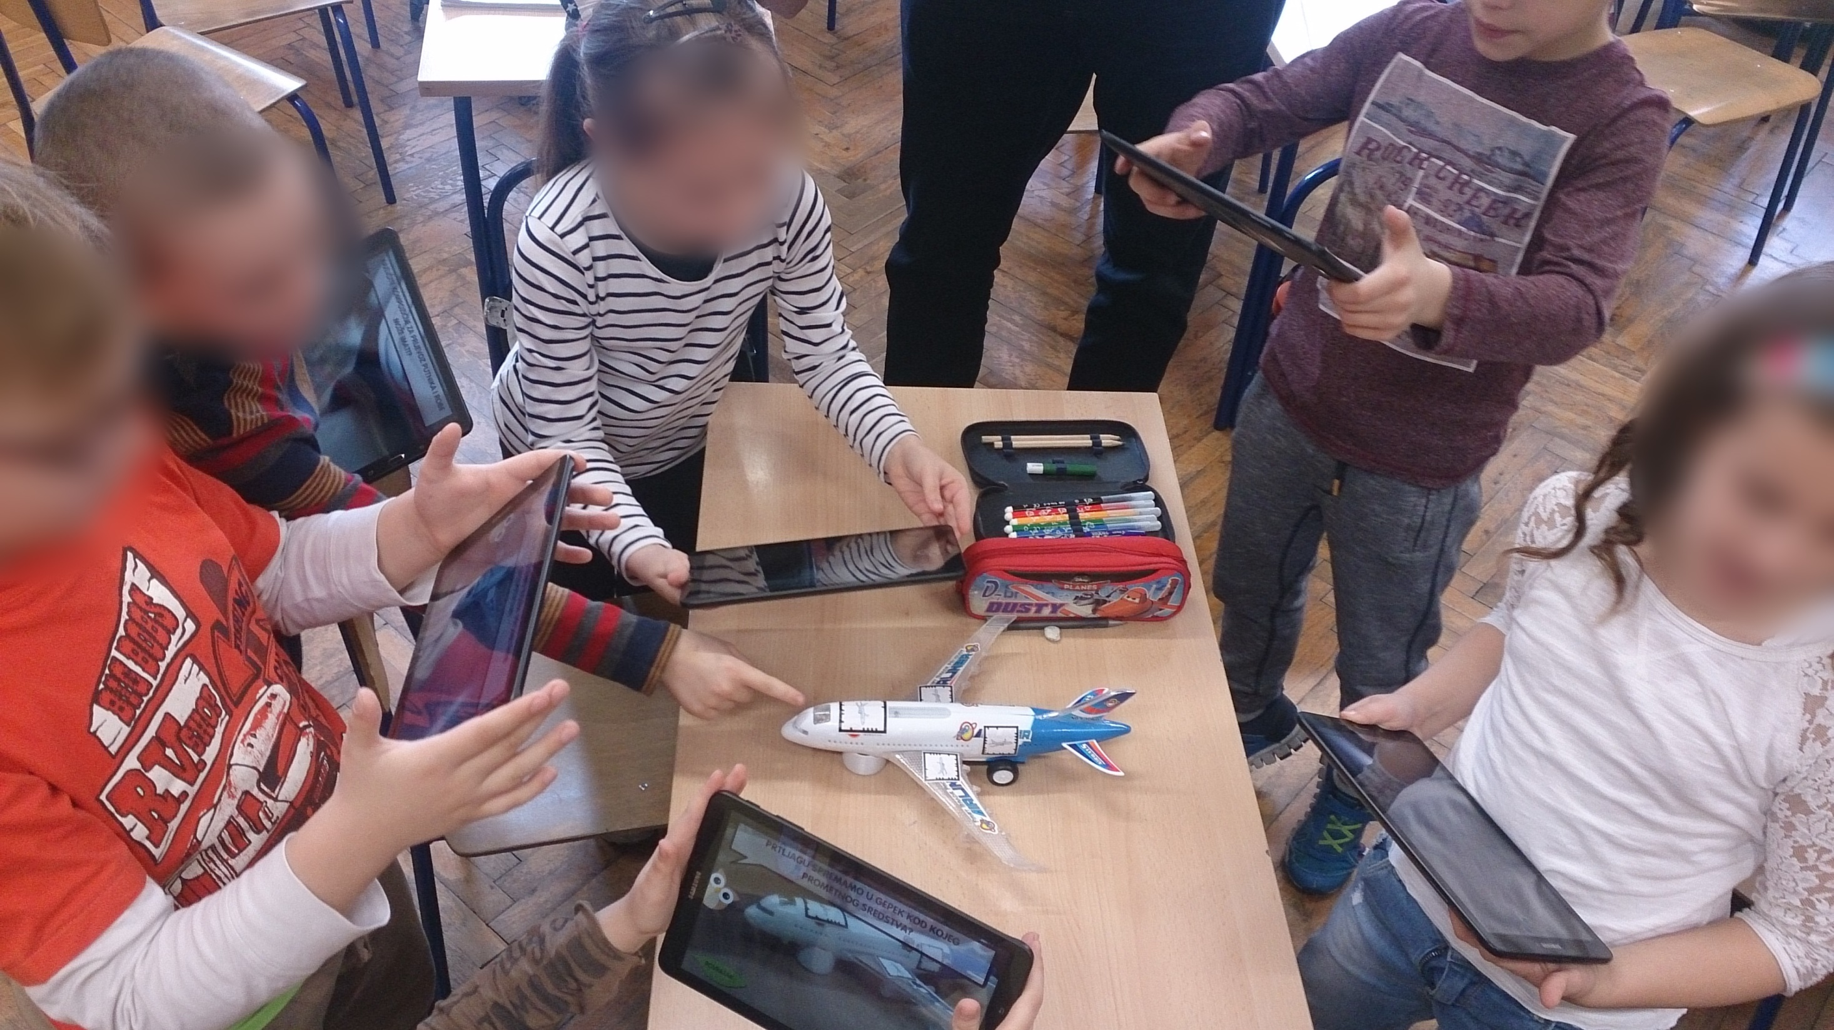
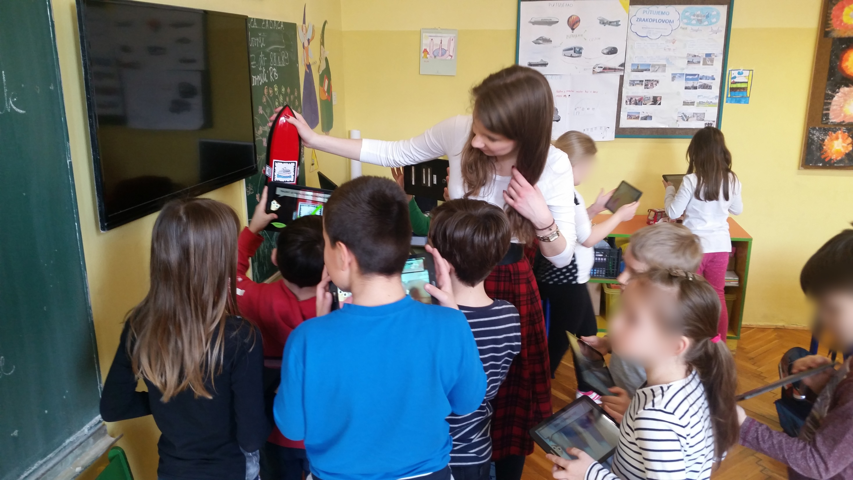

Slide 25
Zaključak
Cilj: istraživanje ponašanja djece
ARLE
dobar element → veća motiviranost, više rješavanja
Jednake prilike za sve učenike
ADHD
Nastavak istraživanja
Nadarena djeca?
Slabija?
Motiviranost - angažiranost

Slide 26
www.scollam.com
Hvala na pažnji!
Pitanja?

